Slide 1
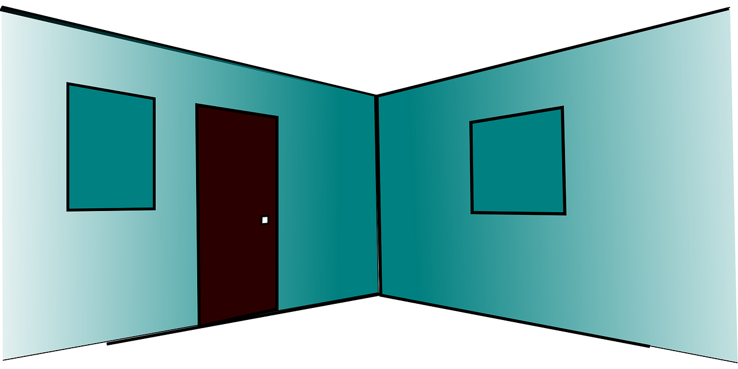
Saying what I and others have
un espace chez nous
bleu
« avoir » ils / elle ont (they have)
prenominal adjectives
liaison
Term 1 Week 11
Notes:
Artwork by Steve Clarke. Pronoun pictures from NCELP (www.ncelp.org). All additional pictures selected from Pixabay and are available under a Creative Commons license, no
attribution required.
Phonics: revisit liaison
Vocabulary (new words in bold): ont [8] ils [13] elles [38] bureau [273] chaise [3419] chose [125] espace [870] fenêtre [1601] jardin [2284] idée [239] lampe [4699] ordinateur [2201] salle [812] beau belle [393] bon bonne [94] mauvais [274] nouveau nouvelle [52] vieux vielle [671] de² [2] beaucoup de [150] chez [206]
Revisit 1: avoir [8] j’ai [8] il a [8] elle a [8] un [3] une [3] animal [1002] chambre [633] livre [358] maison [325] professeur/ professeure [110] problème [188] tâche [887]amusant [4695] différent [350] idéal [1429] important [215] indépendant [854] lent [2572] lourd [1026] parfait [1600] propre1 [237] sage [2643] strict [1859] très [66]
Revisit 2: sommes [5] nous [31] absent [2016] amusant [4695] calme [1731] content [1841] différent [350] difficile [296] drôle [2166] fort [107] grand [59] jeune [152] lent [2572] malade [1066] méchant [3184] intelligent [2509] indépendant [954] important [215] petit [138] présent [216] prudent [1529] rapide [672] strict [1859] sage [2643] triste [1843]
Londsale, D., & Le Bras, Y. (2009). A Frequency Dictionary of French: Core vocabulary for learners London: Routledge.
The frequency rankings for words that occur in this PowerPoint which have been previously introduced in these resources are given in the SOW and in the resources that first
introduced and formally re-visited those words.
For any other words that occur incidentally in this PowerPoint, frequency rankings will be provided in the notes field wherever possible.
1

Slide 2
vocabulaire
À la maison
mots
9
S
une chambre
un ordinateur
une idée
__
_________
__
_________
__
______
0
DÉBUT
Notes:
Timing: 4 minutes
Aim: to revisit previously taught vocabulary and to introduce three new words.
Procedure: 1. Click to start the timer.
2. Pupils try in pairs to name the three words in French before the timer runs out.
3. Elicit words from pupils, then click to reveal the full written words.
4. If desired, click on the picture to hear the words pronounced.
5. Continue for the next two slides.
Transcript:
une chambre un ordinateur
une idée
2

Slide 3
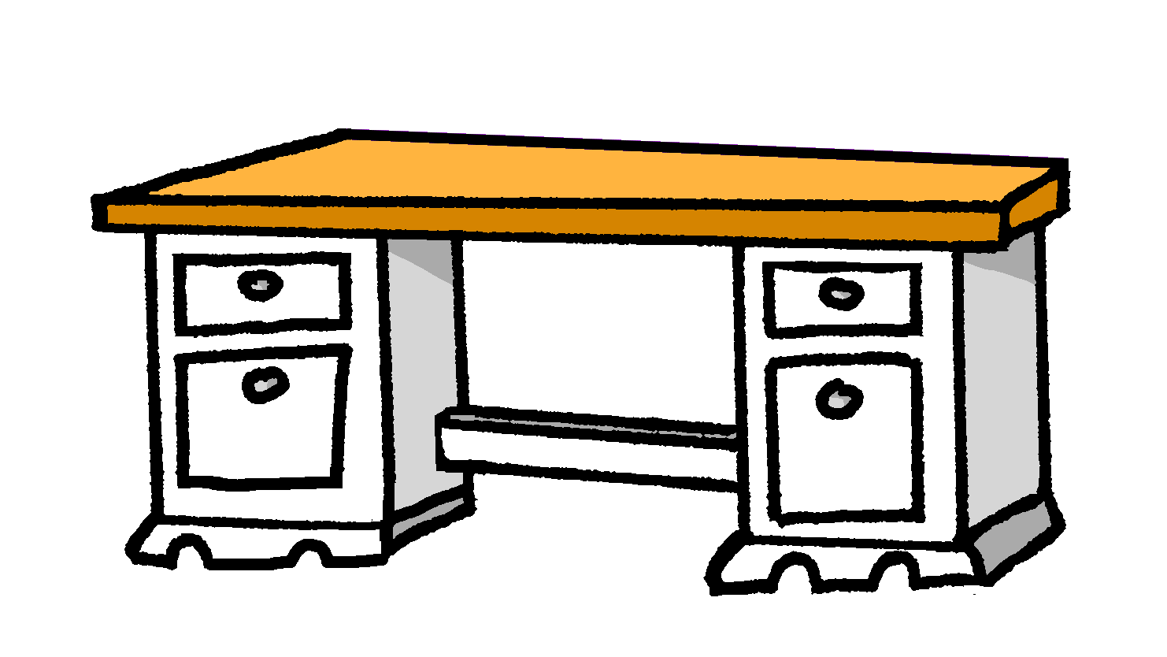
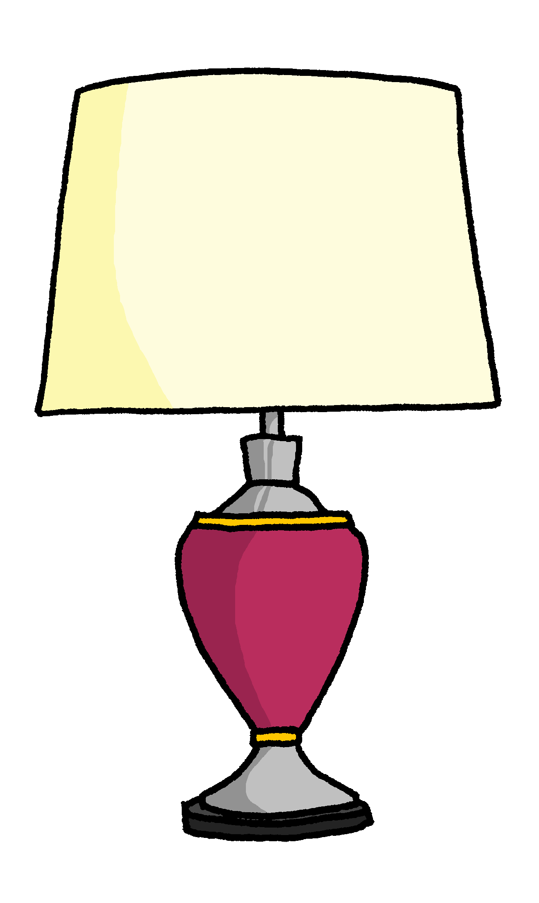
vocabulaire
À la maison
mots
9
S
une fenêtre
un bureau
une lampe
__
_________
__
_________
__
______
0
DÉBUT
Notes:
Transcript:
une fenêtre un bureau une lampe
3

Slide 4
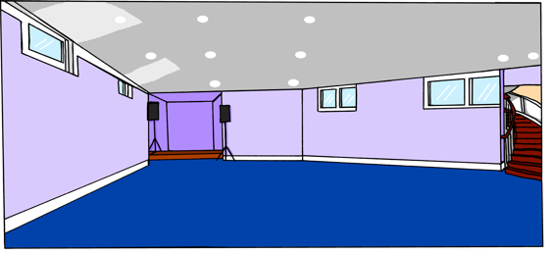
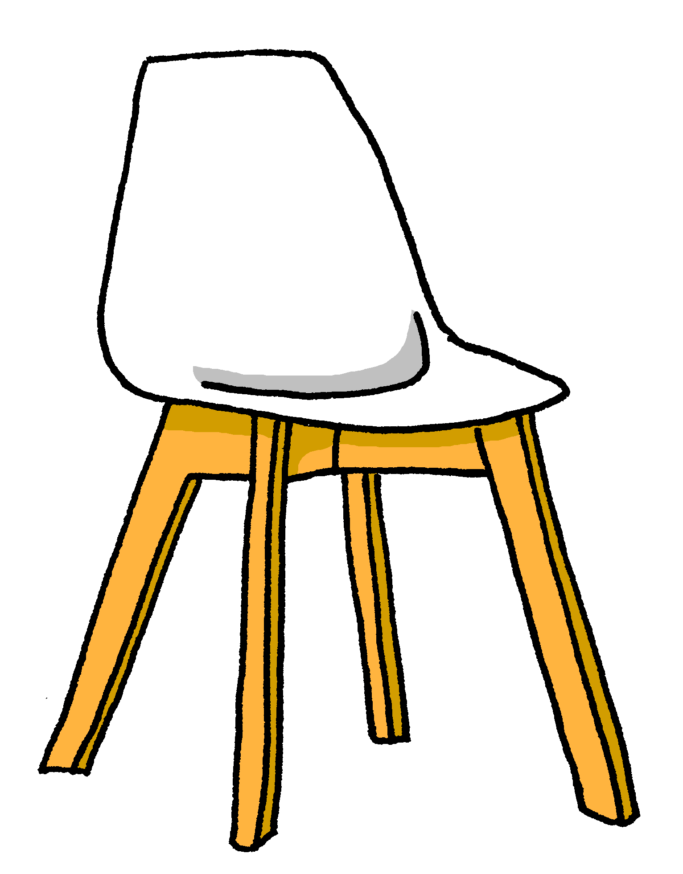
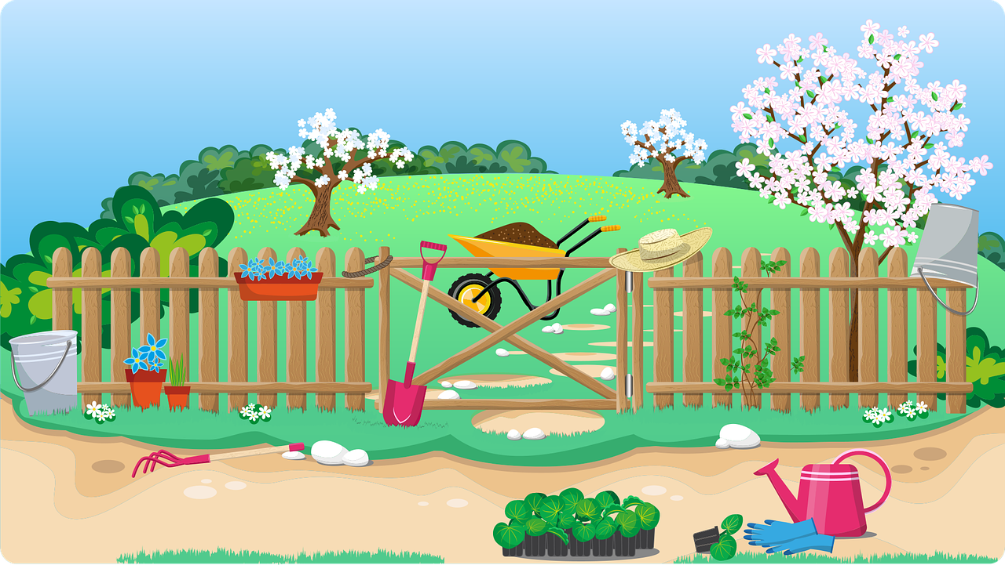
vocabulaire
À la maison
mots
9
S
une salle
une chaise
un jardin
__
_________
__
_________
__
______
0
DÉBUT
Notes:
une salle une chaise
un jardin

Slide 5
vocabulaire
À la maison
mots
9
S
un espace [a space]
0
DÉBUT
Notes:
un espace

Slide 6
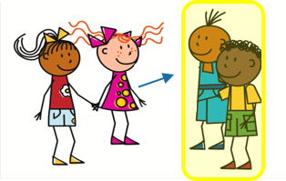
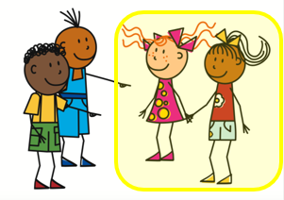
Avoir
[to have | having]
You already know some parts of avoir:
(z)
Nous avons
Nous avons
we have
You hear the ‘s’ (like ‘z’) on ‘ils’and ‘elles’ because of the vowel that follows. This liaison is always made.
(z)
Vous avez
Remember that to say ‘they’ about a mixed group (both male and female), use ‘ils’
Vous avez
you (all) have
To say ‘they’ + avoir:
(z)
(z)
elles ont
Ils ont
eIles ont
Ils ont
they have (m pl, mixed pl)
Notes:
Timing: 2 minutes
Aim: to present the 3rd person plural forms of avoir.
Procedure: 1. Click to present the information.
2. Elicit the English meanings.

Slide 7
vocabulaire
Écoute et répète.
mots
elles ont
they (f) have
Notes:
Timing: 6 minutes (six slides)
Aim: to practise SFC ‘s’ before a consonant and t-liaison before a vowel in sentences with nous avons, vous avez and plural indefinite articles.
Procedure:
Click to bring up the sentence.
Click the audio button to hear the sentence.
Pupils repeat. Highlight that elles ont sounds like one word, rather than two.
Elicit English meaning and click to reveal English and picture.
Continue with the next five slides.
Transcript: elles ont
7

Slide 8
vocabulaire
Écoute et répète.
mots
ils ont
they (m, mixed) have
Notes:
[2/6]
Transcript: ils ont
8

Slide 9
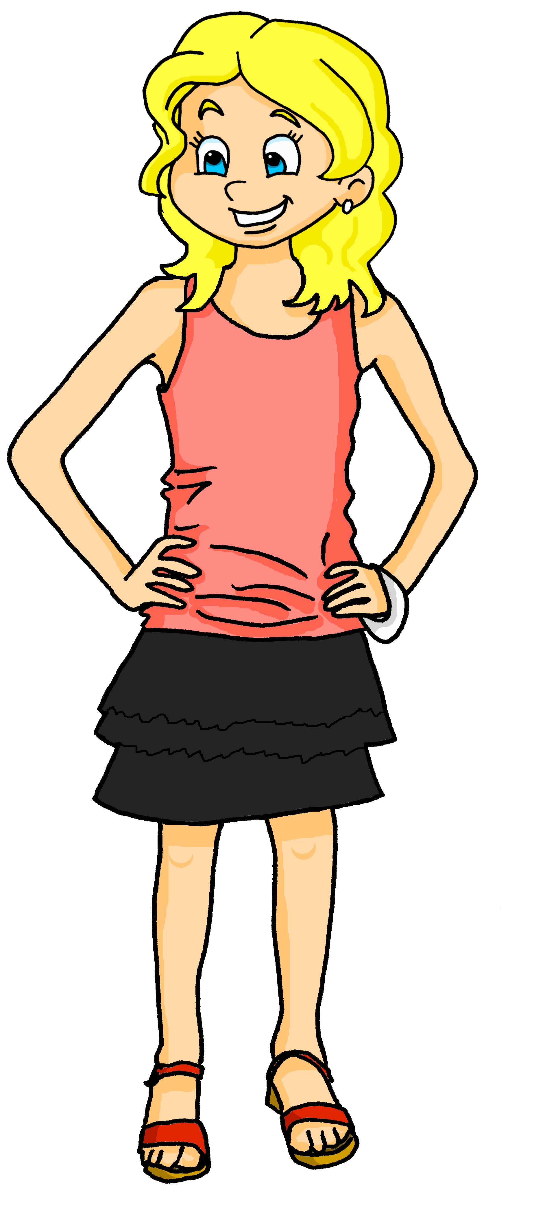
vocabulaire
Écoute et répète.
mots
Ils ont des animaux.
They have some pets.
Notes:
[3/6]
Transcript: Ils ont des animaux.
9

Slide 10
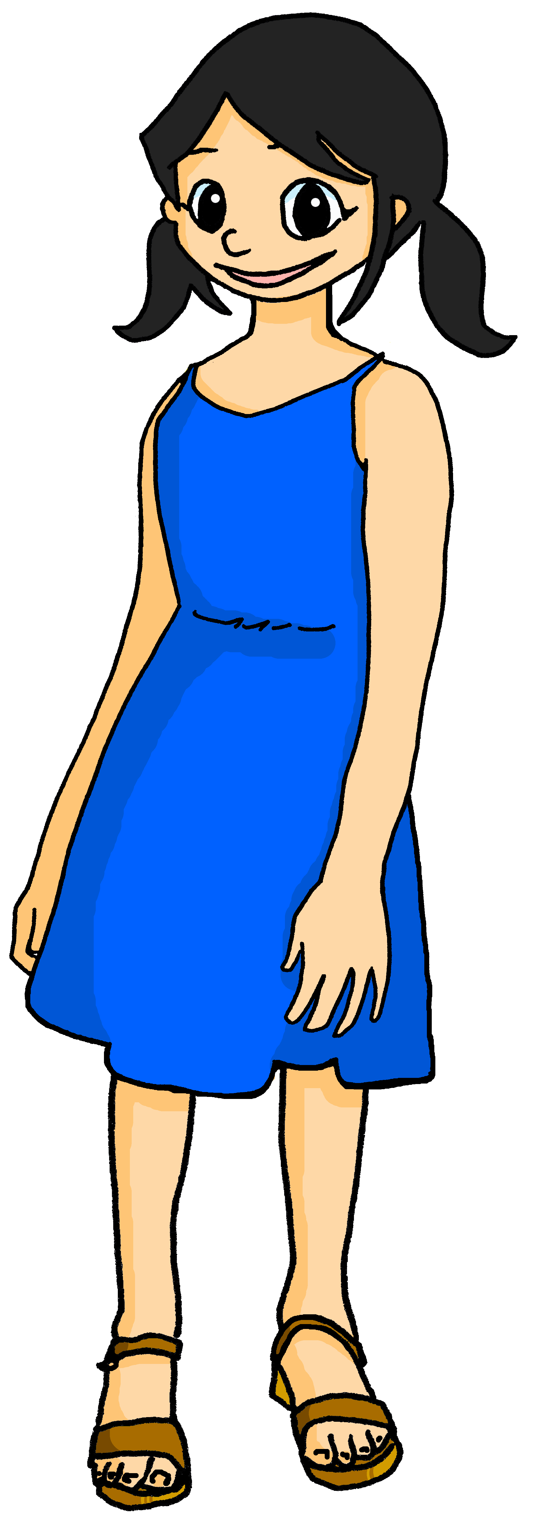
vocabulaire
Écoute et répète.
mots
Elles ont des livres.
They have some books.
Notes:
[4/6]
Transcript: Elles ont des livres.
10

Slide 11
vocabulaire
Écoute et répète.
You can liaise here, too. It is optional liaison.
mots
Nous avons un jardin.
We have a garden.
Notes:
[5/6]
Transcript: Nous avons un jardin.
11

Slide 12
vocabulaire
Écoute et répète.
mots
Nous avons des ordinateurs.
We have some computers.
Notes:
[6/6]
Transcript: Nous avons des ordinateurs.
12

Slide 13
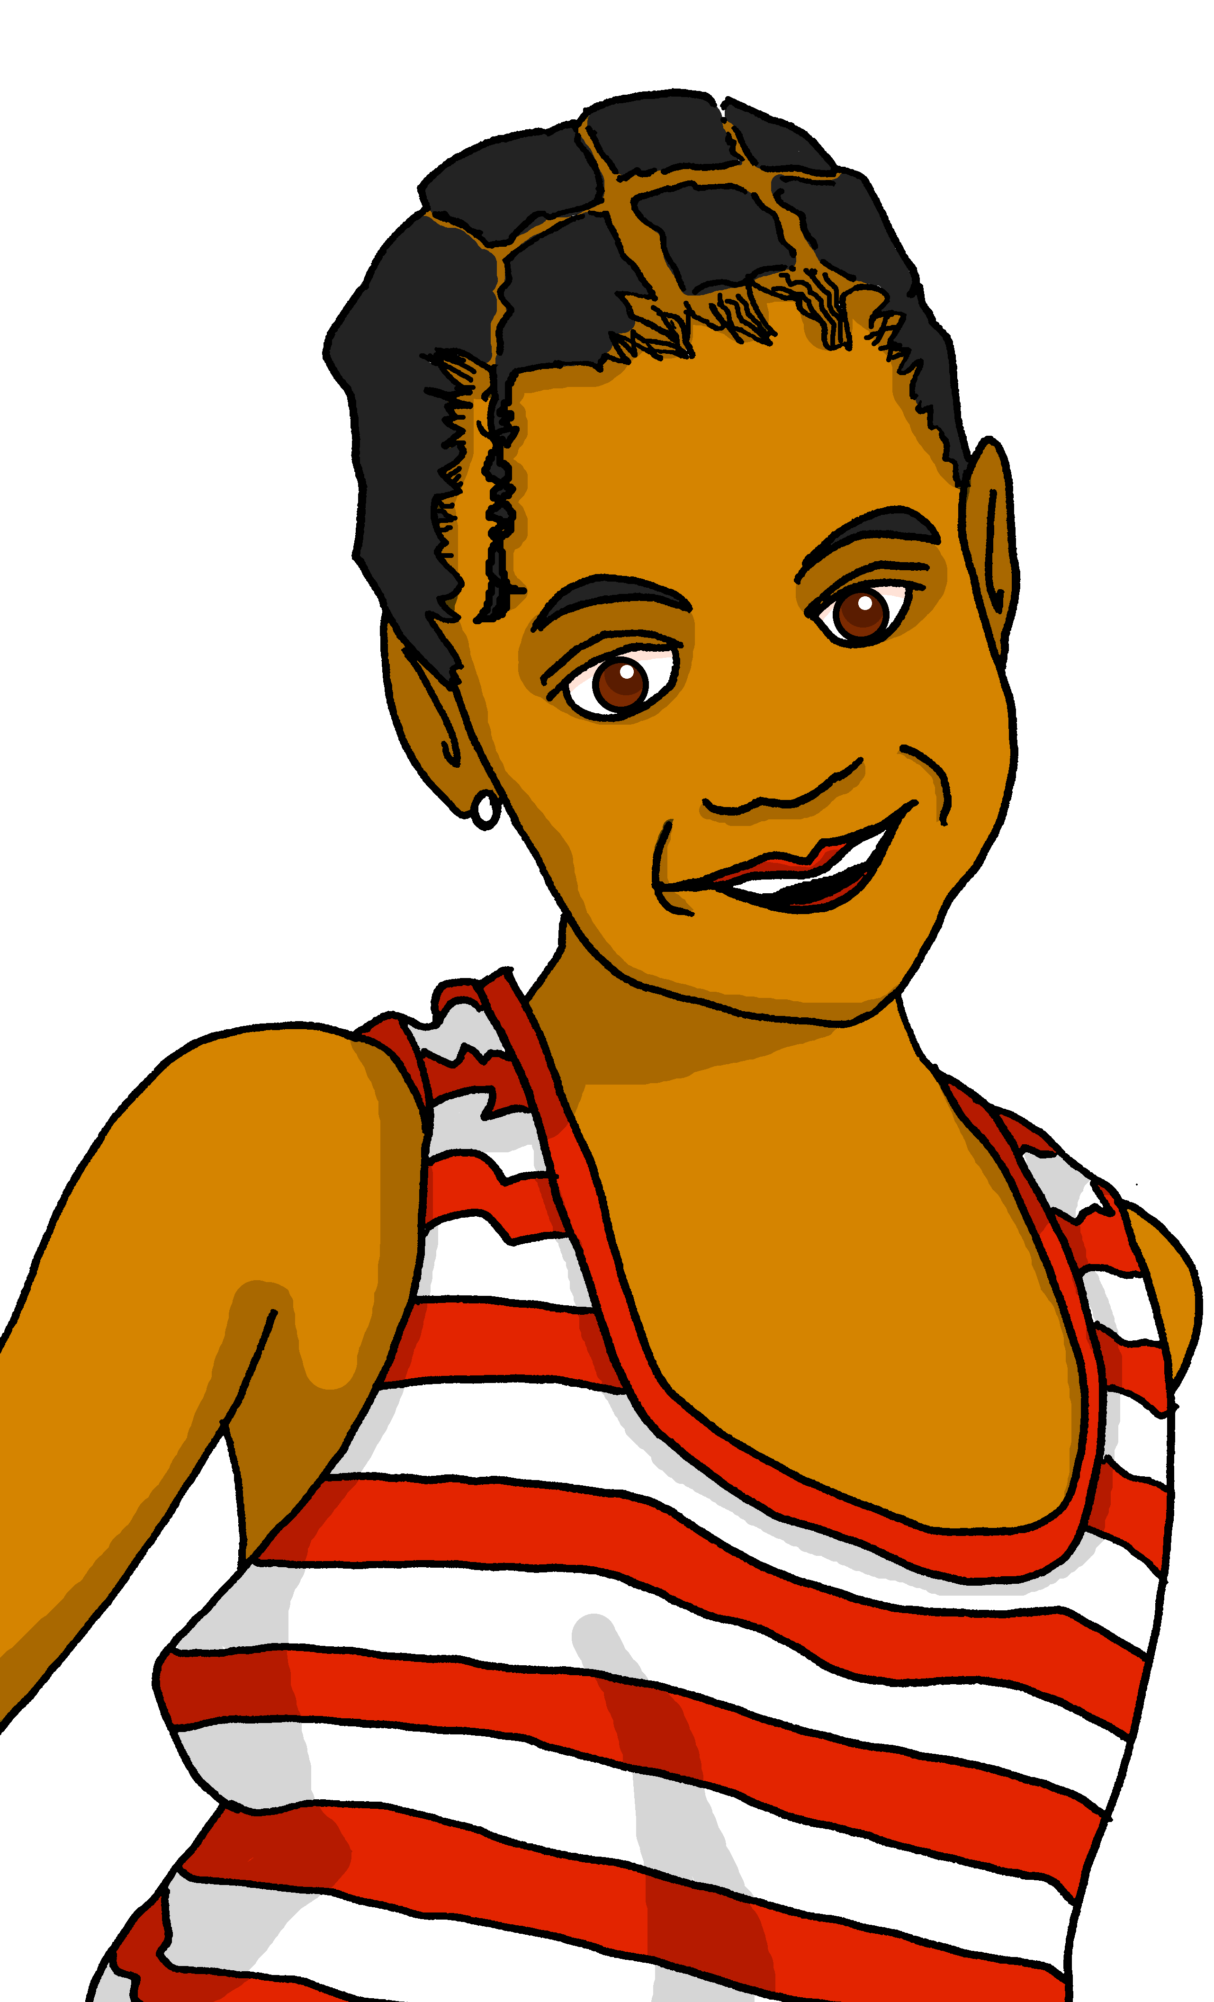
écouter
Écoute.
Adèle compare avec Jean-Michel et Cémentine.
Écris 1 – 6, ‘we’ ou ‘they’ et l’objet en anglais.
Bonjour, Adèle ! Ça va ?
 | we have | they have
??
a house
a garden
a room
a desk
a bedroom
lots of space
1
v
2
v
3
v
4
v
5
v
6
v
Notes:
Timing: 5 minutes
Aim: to practise aural comprehension of avons and ont, and previously taught nouns and adjectives.
Procedure
Pupils listen to the short sentences and decide if they hear the verb form for ‘we have’ or ‘they have’.
Click to check.
Pupils listen again and note in English the noun and description.
Click to reveal answers.
Transcript:
[Nous] avons une maison. [Ils] ont un jardin.
[Ils] ont une salle.
[Nous] avons un bureau.
[Nous] avons uns chambre. [Ils] ont beaucoup d’espace!
13

Slide 14
Adjectives after the noun
You know that in French most adjectives go after the noun:
Remember: add –e to make the regular form of feminine adjectives
un ordinateur lent
a slow computer
un espace idéal
an ideal space
une maison différente
a different house
une chambre parfaite
a perfect bedroom
un enfant malade
a sick child
une tâche difficile
a difficult task
Remember: adjectives already ending in –e stay the same!
Notes:
Timing: 2 minutes
Aim: to recap the rule pupils know about French adjectives.
Procedure: 1. Click to present the information.
2. Elicit the English meanings.

Slide 15
Adjectives before the noun
However, some adjectives go before the noun:
Several of these adjectives are irregular. Let’s practise them.
These are adjectives that refer to beauty, age, good/bad or size:
B
un beau jardin a beautiful garden
une belle chambre a beautiful bedroom
A
un vieux professeur an old teacher
une jeune enfant a young (female) child
G
une bonne idée a good idea
une mauvaise question a bad question
S
un grand bureau a big desk
une petite maison a small house
Notes:
Timing: 2 minutes
Aim: to introduce some adjectives that go before the noun.
Procedure: 1. Click to present the information.
2. Elicit the English meanings.

Slide 16
vocabulaire
Écoute. C’est A ou B ?
1
B
mots
A
2
A
B
un beau chien
une belle tortue
____
____
[a beautiful dog]
[a beautiful tortoise]
Notes:
Timing: 5 minutes (four slides)
Aim: to practise the four new irregular adjectives for this week, in masculine and feminine forms.
Procedure:
Click to play number 1. Then play number 2.
Pupils write 1 A or B and 2 A or B.
Click to reveal the written answers.
Continue with the next three slides.
Transcript: belle
beau
16

Slide 17
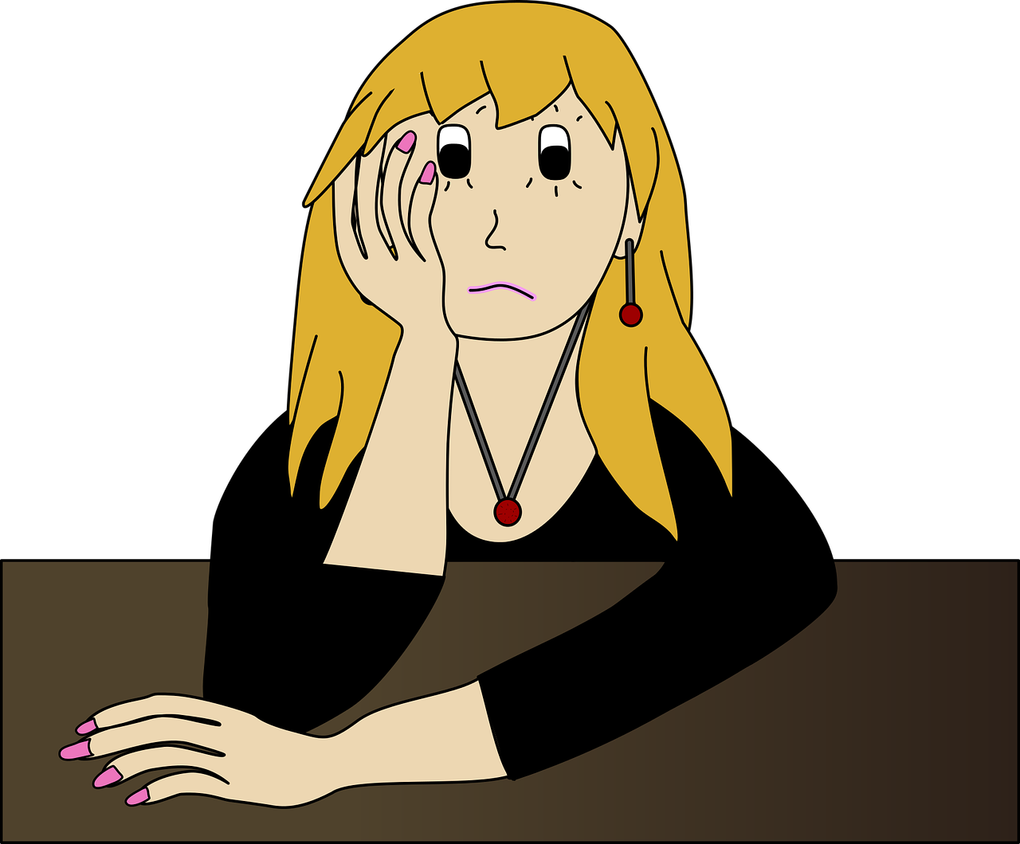
vocabulaire
Écoute et répète.
3
B
mots
A
4
A
B
un nouveau problème
une nouvelle idée
____
____
[a new problem]
[a new idea]
Notes:
Transcript: nouvelle nouveau
17

Slide 18
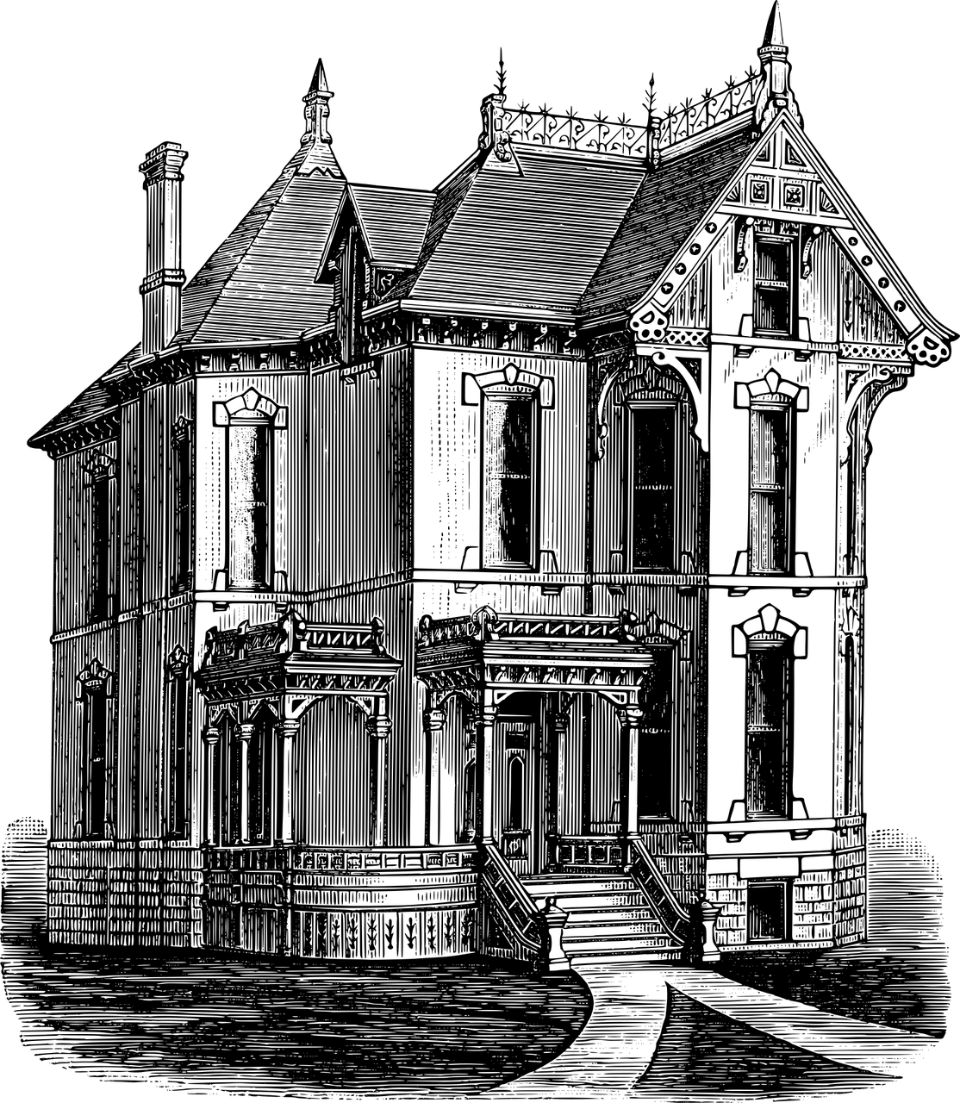
vocabulaire
Écoute et répète.
5
A
mots
A
B
B
6
un vieux ordinateur
une vieille maison
____
____
[an old computer]
[an old house]
Notes:
Transcript: un vieux ordinateur une vieille maison
18

Slide 19
vocabulaire
Écoute et répète.
7
B
mots
A
8
A
B
un petit espace
une petite question
___
____
[a little space]
[a little question]
Notes:
Transcript: un petit espace une petite question
19

Slide 20
écouter
Écoute.
Adèle décrit des choses.
Écoute.
Choisis ‘A’ ou ‘B’ de 1 à 6.
Listen again. Note the object and description in English.
 | A | B
 | la fenêtre | le bureau
 | le stylo | la gomme
 | l’ordinateur | la chaise
 | la chambre | l’espace
 | le livre | la lampe
 | la peluche | le sac
objet et description
small window
new pen
bad chair
big bedroom
old book
beautiful cuddly toy
1
1
v
2
2
v
3
3
v
4
4
v
5
5
v
6
6
v
Notes:
Timing: 5 minutes
Aim: to practise aural comprehension of feminine and masculine forms of new and previously taught prenominal adjectives.
Procedure
Pupils listen to the short sentences and decide which noun they are describing, based on the adjective form (and gender of the noun).
Click to check.
Click again to bring up a 2nd set of audio buttons. Pupils listen again – this time to the full sentences - and note in English the noun and description.
Click to reveal answers.
Transcript 1:
[…] est petite. (choice of fenêtre | bureau) […] est nouveau. (stylo | gomme) […] est mauvaise. (ordinateur | chaise) […] est grande. (chambre | espace) […] est vieux. (livre | lampe) […] est belle. (peluche | sac)
Transcript 2:
La fenêtre est petite.
Le stylo est nouveau.
La chaise est mauvaise.
La chambre est grande.
Le livre est vieux.
La peluche est belle.
20

Slide 21
Au revoir !
bleu
Notes:
21

